Slide 1

Informationen zur Unterstützung Ihrer Unterweisungen
Reihe „Unfälle verhindern“: Unfälle mit Transporteinrichtungen
Foto: AdobeStock-Mykola
Platzhalter – idealerweise fügen Sie hier ein zum Umgang mit Transporteinrichtungen passendes Foto aus Ihrem Betrieb ein.

Slide 2
Hinweise zur Nutzung dieser Informationen
Der BGHW ist es ein großes Anliegen, betriebliche Multiplikatorinnen und Multiplikatoren für besondere Unfallschwerpunkte zu sensibilisieren und bei Unterweisungen zu unterstützen. Anhand von Unfall-beispielen aus BGHW-Mitgliedsunternehmen wollen wir besonders relevante Gefährdungen und die erforderlichen Arbeitsschutzmaßnahmen aufzeigen und so helfen, derartige Unfälle und persönliches Leid zu verhindern.
Wichtiges zum Thema Unterweisungen
Mit Unterweisungen erhalten Beschäftigte auf ihre Arbeitsplätze und Tätigkeiten zugeschnittene Informationen, Erläuterungen und Anweisungen in einer für sie verständlichen Form. Beschäftigte sollen befähigt werden, Sicherheits- und Gesundheitsgefährdungen zu erkennen und vorgesehene Schutz-maßnahmen eigenständig umsetzen zu können. Unterweisungen sind ein wichtiger Bestandteil im Arbeitsschutz und eine Pflicht der Unternehmerin/des Unternehmers sowie der Führungskräfte.
Erfolgreiche Unterweisungen finden im Dialog statt und umfassen mehr als einen reinen Vortrag. Besprechen Sie Fragen Ihrer Beschäftigten und fragen Sie selbst nach, damit keine Unklarheiten bestehen. Die Wirksamkeit Ihrer Unterweisungen erhöhen Sie, wenn Ihre Beschäftigten sicheres und gesundheitsgerechtes Verhalten direkt am Arbeitsplatz erlernen und üben können!

Slide 3
Hinweise zur Nutzung dieser Informationen
Bitte beachten Sie:
Die Informationen können z. B. als Einstieg in Ihre Unterweisung zum Thema „Umgang mit Transporteinrichtungen“ dienen.
Nutzen Sie die Ergebnisse Ihrer Gefährdungsbeurteilung, um die Informationen auf Ihren Betrieb hin anzupassen!
Prüfen und präzisieren Sie daher folgende Inhalte für Ihre Arbeitsplätze:
Welche Gefährdungen sind beim Umgang mit Transporteinrichtungen zusätzlich relevant?
Welche technischen, organisatorischen oder persönlichen Schutzmaßnahmen sind in Ihrem Betrieb bereits vorhanden bzw. zusätzlich notwendig?
Was genau müssen Ihre Beschäftigten für die sichere Durchführung ihrer Tätigkeiten mit Blick auf die Unfallgefährdung durch Transporteinrichtungen wissen, können, beachten und umsetzen?
Arbeitsplätze müssen sicher gestaltet sein. Priorität zur Vermeidung von Gefährdungen haben technische und dann erst organisatorische Maßnahmen. Personenbezogene Maßnahmen sind nachrangig oder als Ergänzung zu diesen Maßnahmen zu sehen.

Slide 4






Ergänzende Informationen für Ihre Unterweisungen
Hier finden Sie weiterführende Informationen zum Unfallschwerpunkt:
Themenfeld Baumaschinenhandel
Themenfeld Be- und Entladen von Fahrzeugen, Speditionen
Themenfeld Flurförderzeuge
Themenfeld Ladebrücken
Themenfeld Verkehrswege
Im Themenfeld Unterweisungen finden Sie Wichtiges rund um das Thema Unterweisungen:
Zum Beispiel:
Vorlage zur Dokumentation von Unterweisungen
Tipps zu geeigneten Unterweisungs-methoden
Wichtige Unterweisungsthemen
Rechtliche Grundlagen

Slide 5



Weitere Unterstützungsangebote der BGHW
Unterstützung zur Gefährdungsbeurteilung erhalten Sie hier:
Informationen zur Gefährdungs- beurteilung
Gefährdungsbeurteilung Online – die elektronische Handlungshilfe, mit der eine individuelle und detaillierte Beurteilung der Gefährdungen ermög- licht wird. Die GBO enthält konkrete Bausteine auch z. B. zu den Themen „Fahrzeuge, Lkw“ sowie „Ladungs- sicherung“.
Sie haben weitere Fragen oder benötigen Beratung zum Thema Gefährdungsbeurteilung und Unterweisungen? Nehmen Sie gerne Kontakt zu uns auf!
Hier gelangen Sie zur Ansprechpartnersuche:

Slide 6
Schwerpunkte bei tödlichen Unfällen in Handel und Warenlogistik
Sonstige Unfälle
Unfälle beim Be- und Entladen
Unfälle mit Transporteinrichtungen sind ein großer Schwerpunkt bei den tödlichen Arbeitsunfällen in Mitgliedsunternehmen der BGHW!
Unfälle mit Flurförderzeugen
Unfälle im Straßen- verkehr
Unfälle durch Erfassen, Quetschen, Überrollen
Unfälle bei Bau-, Montage- und Instandhaltungsarbeiten
Abstürze
Grafik und Datenquelle: BGHW
Zeitraum der Datenermittlung: 2012-2019

Slide 7
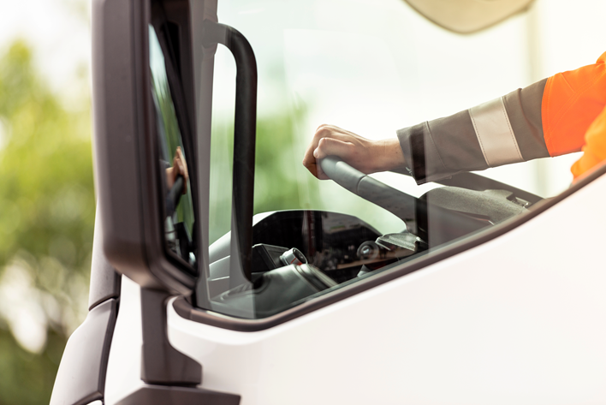
Unfälle mit Transporteinrichtungen
Unfallursache: Rückwärtsfahrende Fahrzeuge und Lkw
Foto: AdobeStock-P.E Faivre

Slide 8
Typische Unfallbeispiele und Gefährdungen
Auf einem Recyclinghof führt Thomas H. hinter einem Entsorgungsfahrzeug Reinigungsarbeiten aus. Als das Fahrzeug rückwärts zur Entladestelle fährt, erfasst und überrollt es Thomas, der wenig später im Krankenhaus seinen Verletzungen erliegt.
Ursachen solcher Unfälle:
Das Fahrpersonal kann den rückwärtigen Bereich nur unzureichend beobachten (toter Winkel).
Beschäftigte fahren trotz unzureichender Sicht und ohne Einweiser rückwärts.
Beschäftigte im Gefahrbereich nehmen die Fahrzeuge nicht wahr – aus den unterschiedlichsten Gründen.
Die Wege für Fußgängerinnen und Fußgänger sowie Fahrzeuge im Fahrverkehr sind nicht voneinander getrennt.
Die Wege für Fußgängerinnen und Fußgänger sowie Fahrzeuge sind zwar voneinander getrennt, die Trennung wird aber missachtet.

Slide 9
So können Unfälle dieser Art verhindert werden
Ggf. Bild
Technische Maßnahmen
bauliche Trennung der Verkehrswege, z. B. durch Fußgängerbrücken
Verbesserung der rückwärtigen Sicht durch Verwendung von Hilfseinrichtungen, beispielsweise Rückfahrkameras (Kamera-Monitor-Systeme)
Raumüberwachung durch Transponder, die bei der Unterschreitung von Mindestabständen zwischen Maschine und Mensch aktiv in den Maschinenantrieb eingreifen sowie optisch und/oder akustisch warnen
Organisatorische Maßnahmen
Fahrzeuge regelmäßig auf Verkehrs- und Betriebssicherheit überprüfen
innerbetriebliche Wege für den Fußgängerverkehr und den Fahrzeugverkehr festlegen und durch gut sichtbare Markierung trennen
bei fehlender oder mangelhafter Sicht nach hinten zwingend einen Einweiser einsetzen

Slide 10
So können Unfälle dieser Art verhindert werden
Ggf. Bild
Personenbezogene Maßnahmen
zwangsweise optische und/oder akustische Warnsignale an Fahrzeugen und Baumaschinen während der Rückwärtsfahrbewegung sicherstellen
das Tragen auffälliger Warnkleidung für Fußgängerinnen und Fußgänger verbindlich vorschreiben und kontrollieren

Slide 11
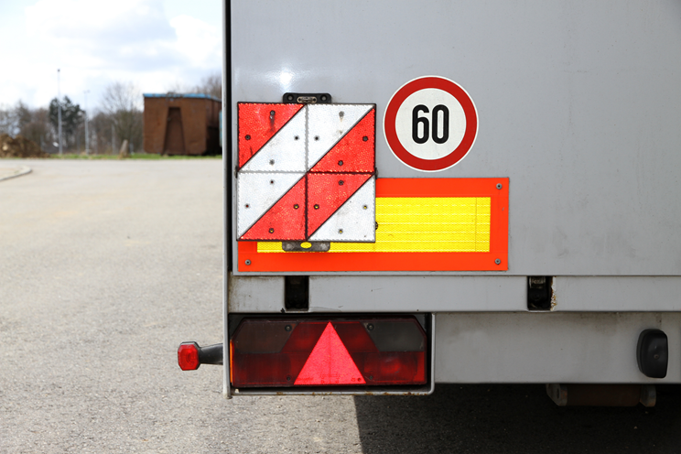
Unfälle mit Transporteinrichtungen
Unfallursache: Ungesicherte Fahrzeuge
Foto: AdobeStock-Jürgen Flächle

Slide 12
Typische Unfallbeispiele und Gefährdungen
Vitali D. liefert mit dem Lkw Lebensmittel aus. Vor einer Engstelle, die ein anderer Lkw verursacht hat und die er nicht ohne Weiteres durchfahren kann, hält er an und steigt aus. Er will mit dem Lkw-Fahrer, der die Engstelle verursacht hat, Kontakt aufnehmen. Als er zwischen den beiden Lkw hindurchläuft, rollt sein Lkw auf der leicht abschüssigen Straße nach vorn. Vitali wird zwischen den Fahrzeugen eingeklemmt und tödlich verletzt. Er hat vor dem Verlassen seines Lkw die Feststellbremse nicht betätigt.
Dies ist in den meisten Fällen die Ursache solcher Unfälle: Das Fahrpersonal versäumt aus unterschiedlichen Gründen, vor dem Verlassen des Fahrerhauses das Fahrzeug gegen unbeabsichtigtes Wegrollen zu sichern.

Slide 13
So können Unfälle dieser Art verhindert werden
Ggf. Bild
Technische Maßnahmen
Fahrzeuge mit automatisch wirkenden Feststellbremsen einsetzen bzw. vorhandene Fahrzeuge nachrüsten lassen
Organisatorische Maßnahmen
Fahrzeuge regelmäßig auf Verkehrs- und Betriebssicherheit überprüfen

Slide 14
So können Unfälle dieser Art verhindert werden
Ggf. Bild
Personenbezogene Maßnahmen
Beschäftigte in Betriebsanweisungen, Unterweisungen sowie bei der Aus- und Fortbildung von Fahrpersonal deutlich auf die besonderen Gefahren durch unkontrolliert rollende Fahrzeuge hinweisen und folgende Maßnahmen erläutern:
beim Abstellen auf ebenem Gelände: Feststellbremse und, wenn möglich, kleinsten Gang bzw. Parksperre einlegen
beim Abstellen auf unebenem Gelände oder im Gefälle oder wenn Stapler die Ladefläche des Lkw befahren: zusätzlich mit Unterlegkeilen gegen Wegrollen sichern; aber nicht an Rädern von Lenk- und Liftachsen

Slide 15
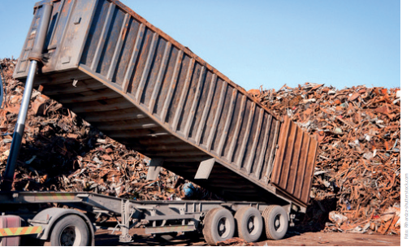
Unfälle mit Transporteinrichtungen
Unfallursache: Unkontrolliertes Absenken von hydraulisch bewegten Fahrzeug- und Maschinenteilen
Foto: shutterstock.com-Rihardzz

Slide 16
Typische Unfallbeispiele und Gefährdungen
Paul F., Mitarbeiter eines Recyclingunternehmens, tauscht brüchige Fettleitungen der Zentralschmierung seines Abrollkipperfahrzeugs aus und füllt Hydraulik-Öl nach, entlüftet aber anschließend nicht die Hydraulikanlage. Nach dem Abschluss dieser Arbeiten hört er ein leises Zischen aus einer vermutlich undichten Luftleitung. Er steigt daraufhin auf den Kipprahmen, um den Luftaustritt lokalisieren zu können. Plötzlich sackt die hydraulisch angehobene Aufnahmeeinrichtung für die Abrollcontainer ab, trifft Paul und verletzt ihn tödlich.
Die Unfallursache: Paul hat versäumt, das angehobene Fahrzeugteil gegen unbeabsichtigte Bewegungen zu sichern.

Slide 17
So können Unfälle dieser Art verhindert werden
Ggf. Bild
Technische Maßnahmen
vor Reparatur- und Wartungsarbeiten angehobene Teile von Fahrzeugen und die Fahrzeuge selbst mit geeigneten Stützen, Unterlegkeilen oder Hebeanlagen gegen unbeabsichtigtes Absenken sichern
Organisatorische Maßnahmen
Regelungen für Wartungs- und Reparaturarbeiten festlegen und schriftlich am Einsatzort bereithalten; Herstellervorgaben in der Betriebsanleitung beachten
nur Personen zur Instandhaltung einsetzen, die aufgrund ihrer Ausbildung, Berufserfahrung und bisherigen Tätigkeit mit hydraulischen Komponenten und Anlagen vertraut sind
Personenbezogene Maßnahmen
in Betriebsanweisungen und Unterweisungen sowie in der Aus- und Fortbildung auf die besonderen Gefahren beim Arbeiten unter hydraulisch angehobenen Bauteilen von Fahrzeugen oder Baumaschinen ausführlich hinweisen

Slide 18
Viel Erfolg für Ihre Unterweisung!

